Slide 1
物理数学の直観的方法

Slide 2
01_線積分，面積分，全微分

Slide 3
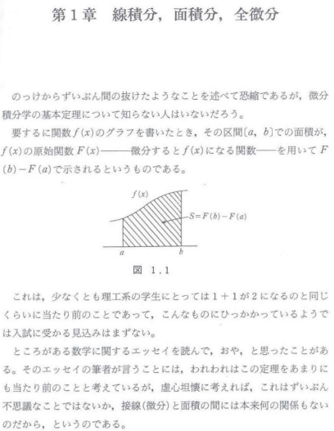
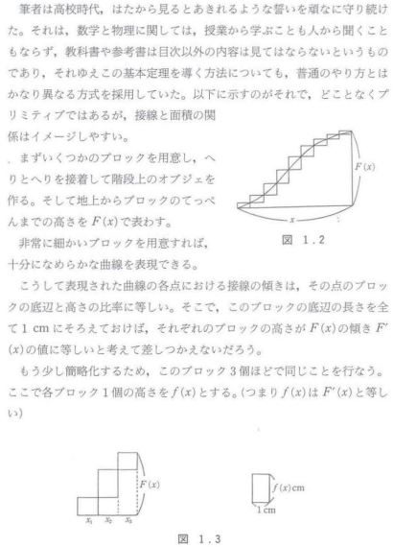
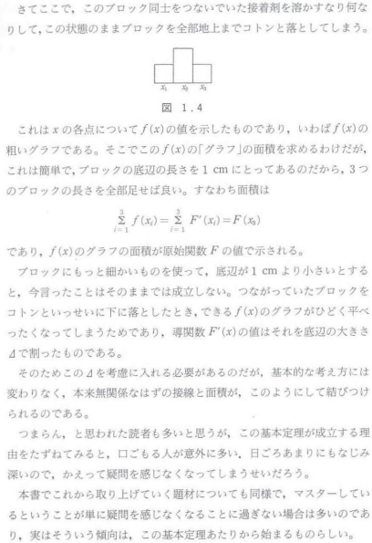
はじめに

Slide 4
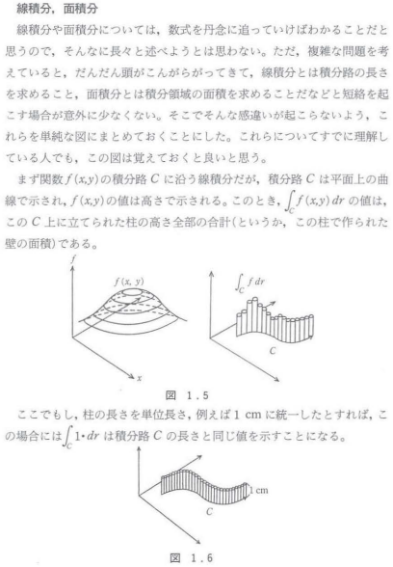
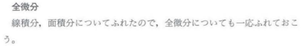
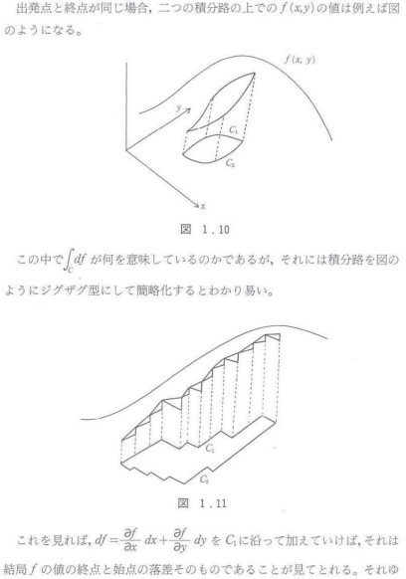
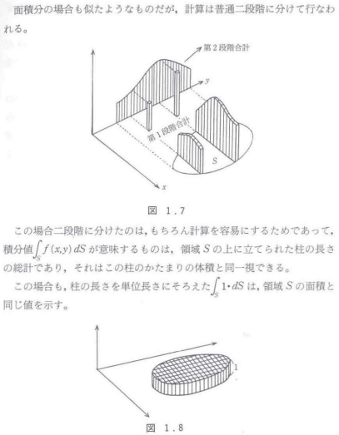
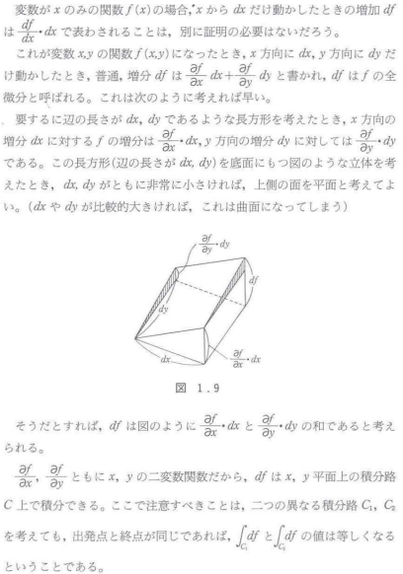
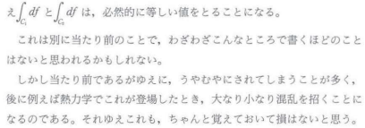
線積分，面積分

Slide 5
02_テイラー展開

Slide 6
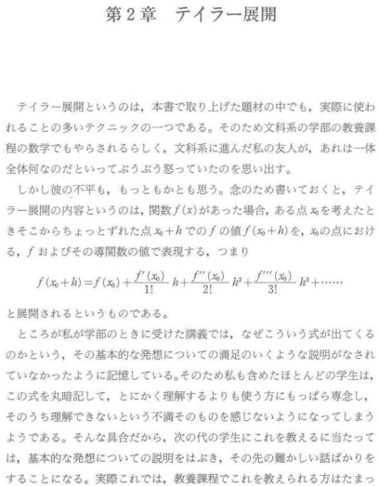
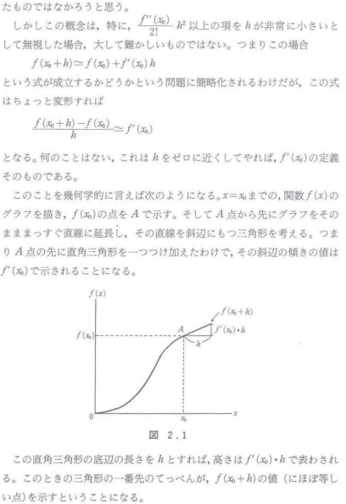
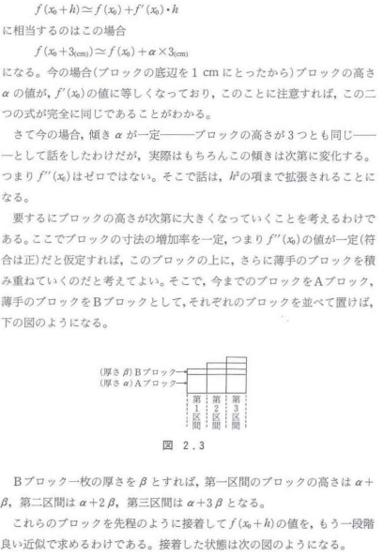
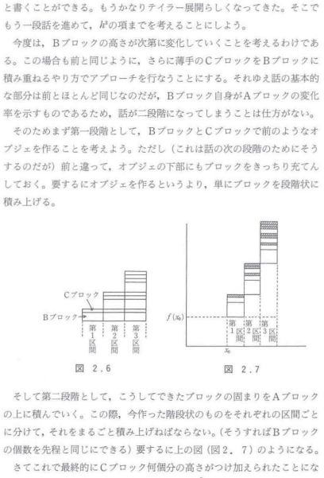
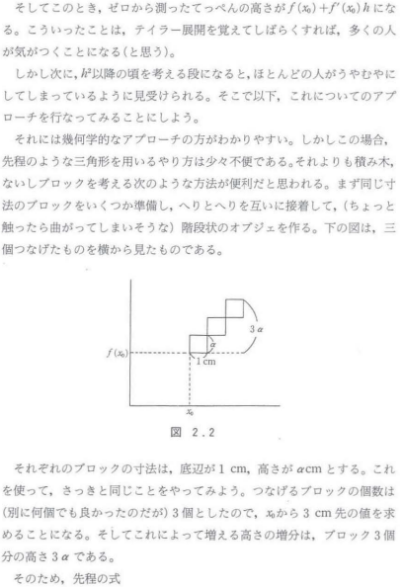
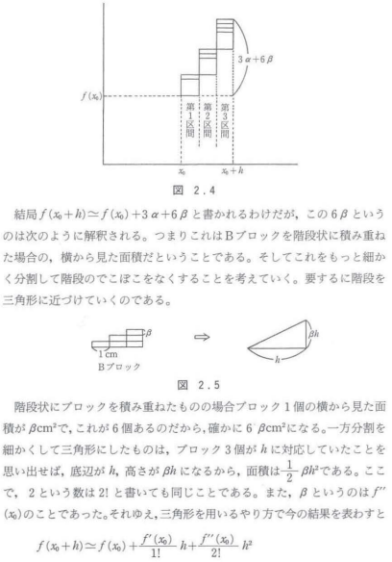
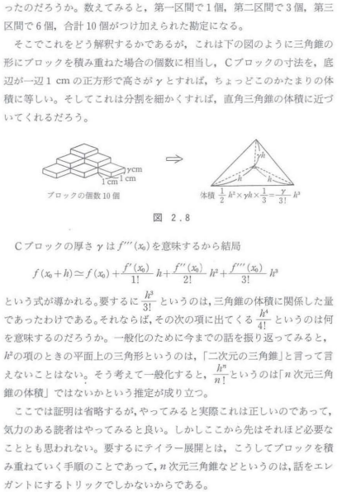

Slide 7
03_行列式と固有値

Slide 8
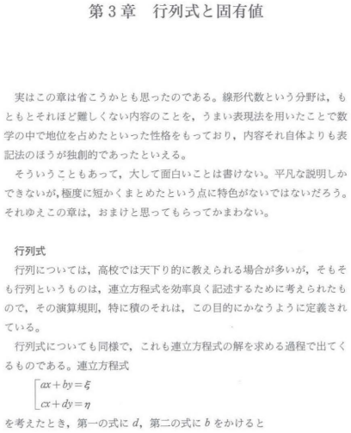
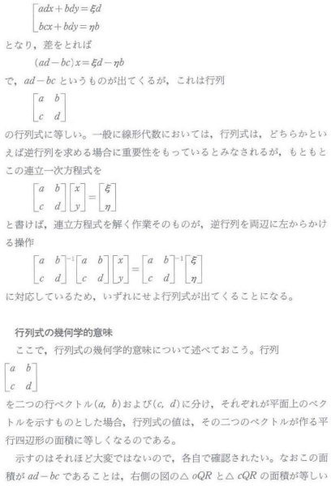
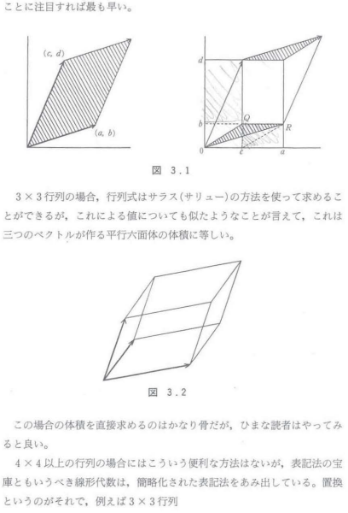
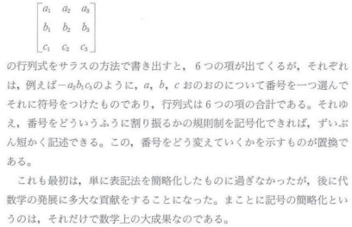
行列式

Slide 9
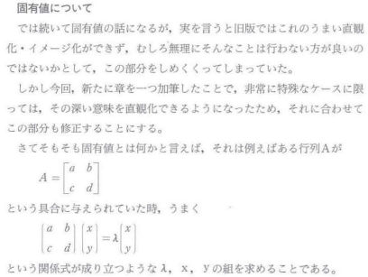
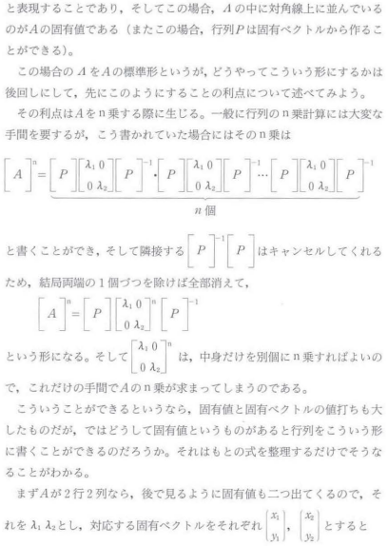
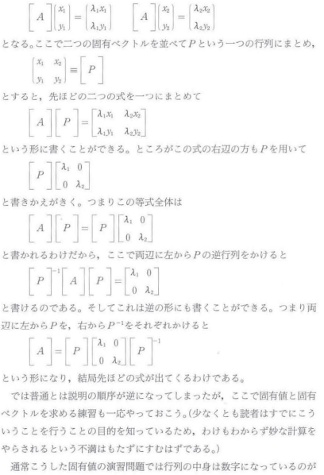
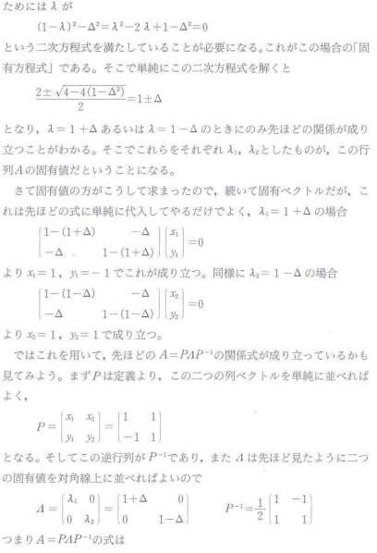
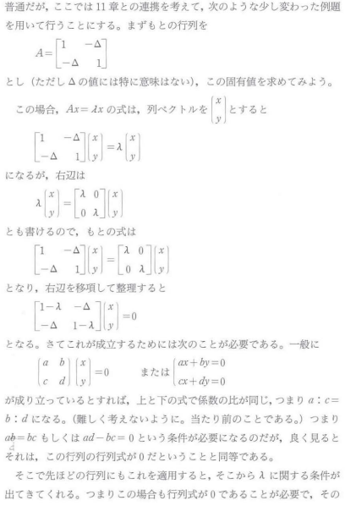
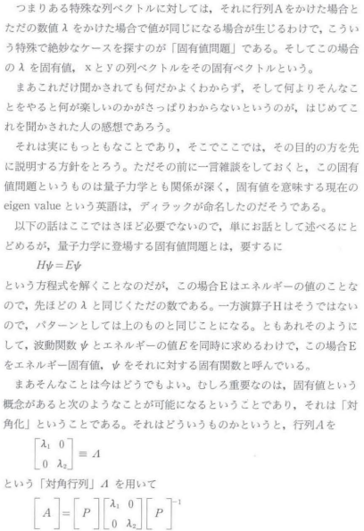
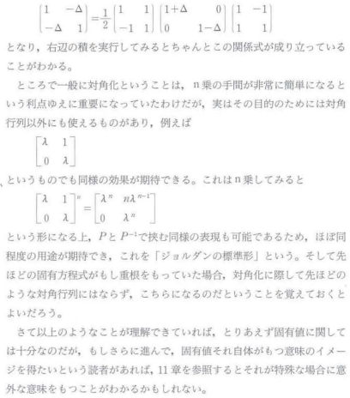
固有値

Slide 10
04_e^(iπ)の直観的イメージ

Slide 11
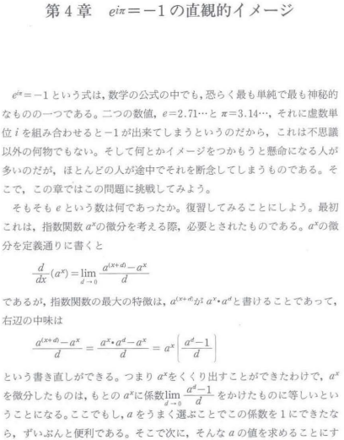
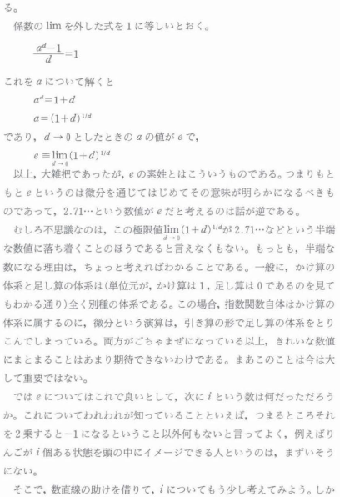
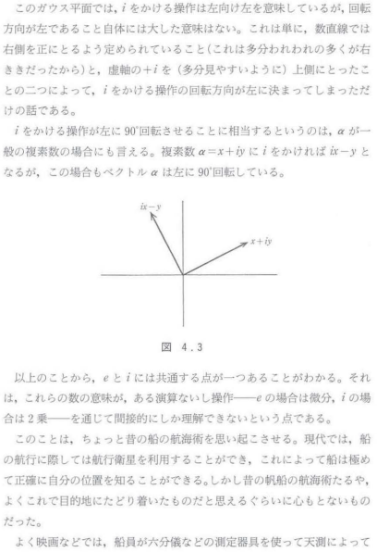
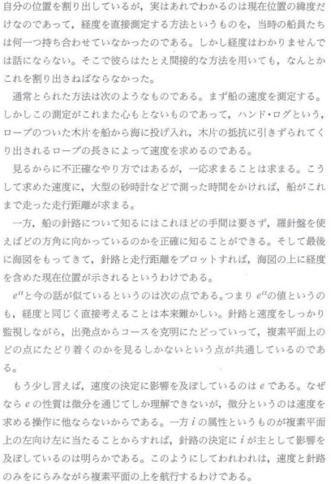
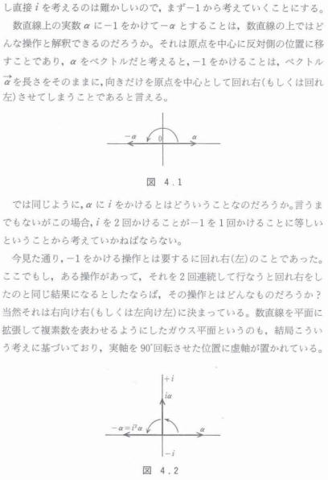
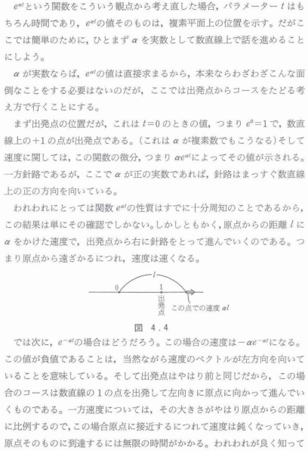

Slide 12
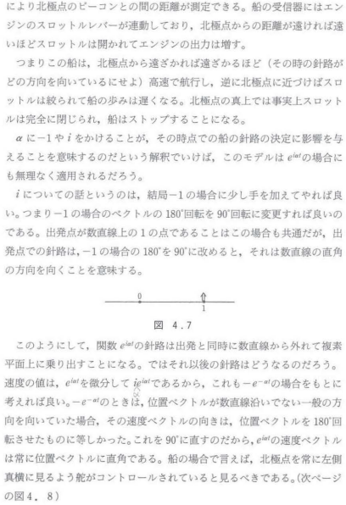
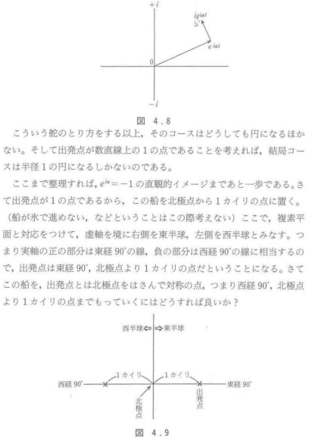
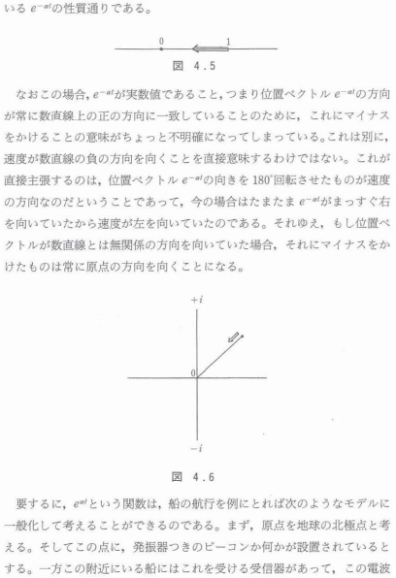
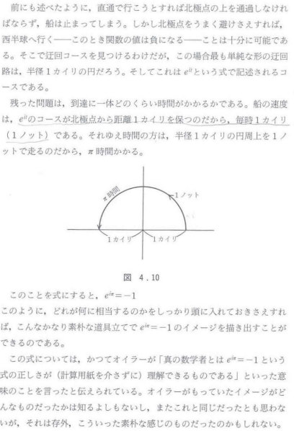

Slide 13
05_ベクトルのrotと電磁気学

Slide 14
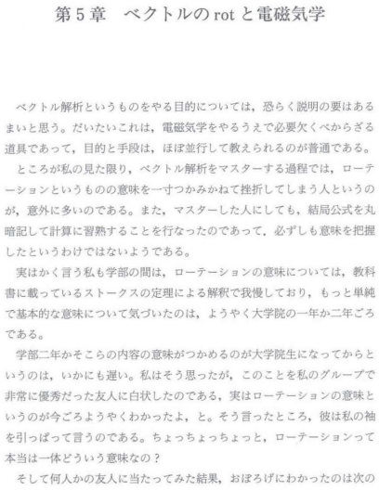
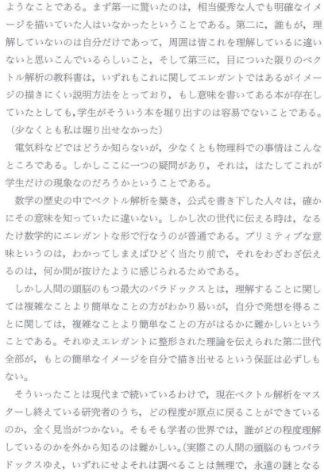
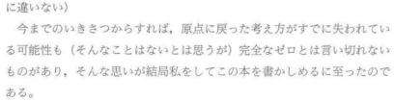
はじめに

Slide 15
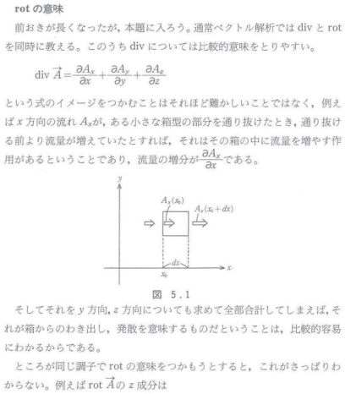
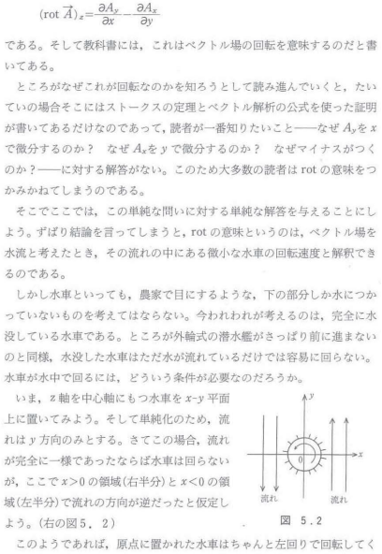
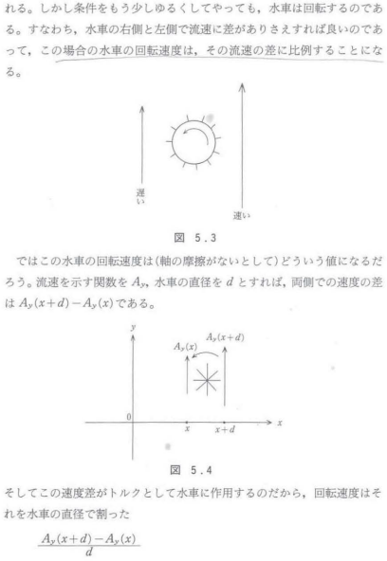
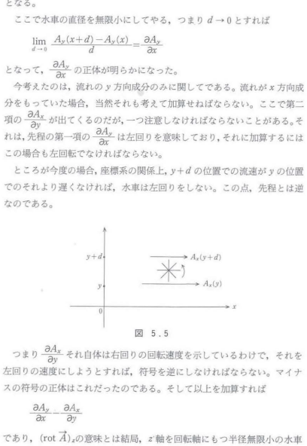
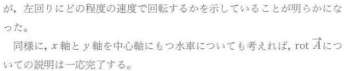
rotの意味

Slide 16
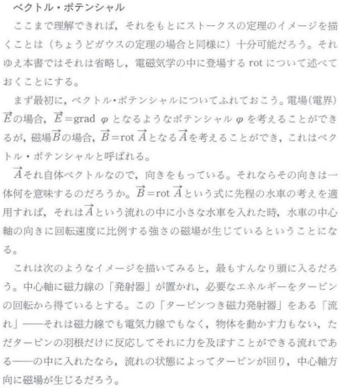
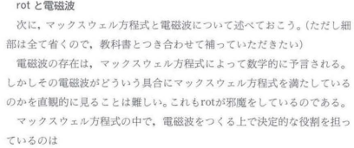
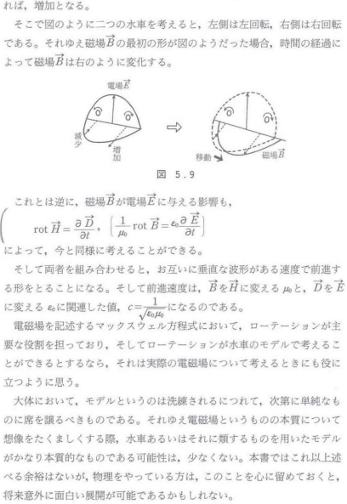
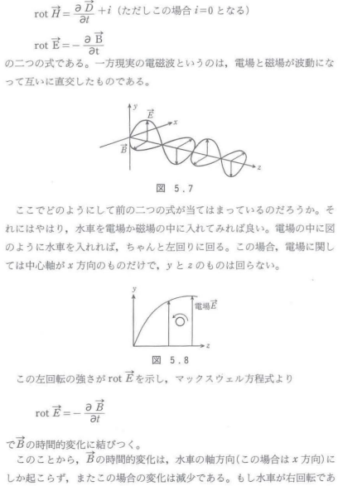
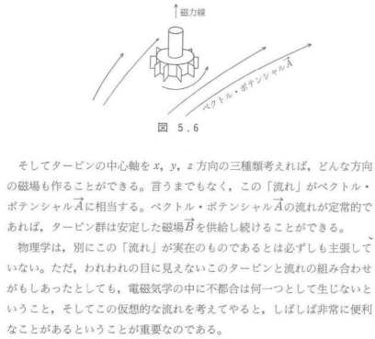
ベクトル・ポテンシャル

Slide 17
06_ε-δ論法と位相空間

Slide 18


はじめに

Slide 19


不等式の重要性と点列

Slide 20



「連続」の表現方法

Slide 21





なぜ＜と≤があいまいになるか

Slide 22





supの概念

Slide 23







コーシー列

Slide 24




位相空間

Slide 25
07_フーリエ級数・フーリエ変換

Slide 26

はじめに

Slide 27






基本となる発想

Slide 28








フーリエ級数への移行

Slide 29
フーリエ級数への移行

Slide 30




フーリエ級数の区間

Slide 31




スペクトル

Slide 32
08_複素関数・複素積分

Slide 33





複素積分の概要

Slide 34










なぜ1/z以外の項は消えてなくなるか

Slide 35
なぜ1/z以外の項は消えてなくなるか

Slide 36






コーシーの積分定理－なぜ積分路を変形できるのか

Slide 37




コーシーの積分公式

Slide 38






ローラン級数展開

Slide 39
09_エントロピーと熱力学

Slide 40


はじめに

Slide 41




エントロピー増大の法則

Slide 42






熱力学におけるエントロピー
PV/T = c
体積10倍
体積1/10倍
T = 100 [K]
P = 1 .00[atm]
V = 1 [m^3]
T = 101 [K]
P = 1 .01[atm]
V = 1 [m^3]
T = 10.1 [K]
P = 1 .01[atm]
V = 1 [m^3]
1/100 = P / 101
P = 1.01
1.01*1/101 = PV / 10.1
PV = 0.101

Slide 43




エントロピー概念の導入
分子の量は同じ
↓
温度が高くなると
体積が大きくなる
→これは掛け算で効く
↓
温度が高いときと低い時で
同じ熱量を加えても，掛け算
で効くしかけの下では等価に
ならない．同じ土俵に持って
行こうと思ったら，加える
熱量は温度と比例して大きく
しなければならない．これによって気体に
与えられる乱雑さは，熱量を温度で割ることで正規化できる．
Tが大きくなれば，
足し算で必要な熱量も
増える．
熱量が同一であれば，温度が低い対象に対してはエントロピーが大きくなる．
温度が低くて落ち着いている状態なので，温度を少し上げれば相対的には大きく運動が
促進されるようになる．

Slide 44






カルノー・サイクルについて
エントロピー増大
（自動で体積増やして外に仕事をする）
エントロピー
一定で体積小
→外から仕事
される
エントロピー減少
（自動で体積減らす
→仕事される）
エントロピー
一定で体積大→外へ仕事
ここは外部から機械で
押さないと行けない．
でも，押す時の仕事より楽
エントロピー増大
（温度大より理想より増えない）
エントロピー一定で
体積大→外へ仕事
（理想より小）
エントロピー
一定で体積小
（理想より小）
エントロピー減少
（理想より減らない）

Slide 45




エントロピーの数学的性質

Slide 46



情報理論とエントロピー

Slide 47



統計力学におけるエントロピー

Slide 48





場合の数とエントロピー

Slide 49



エントロピーの概念の適用世界

